Slide 1
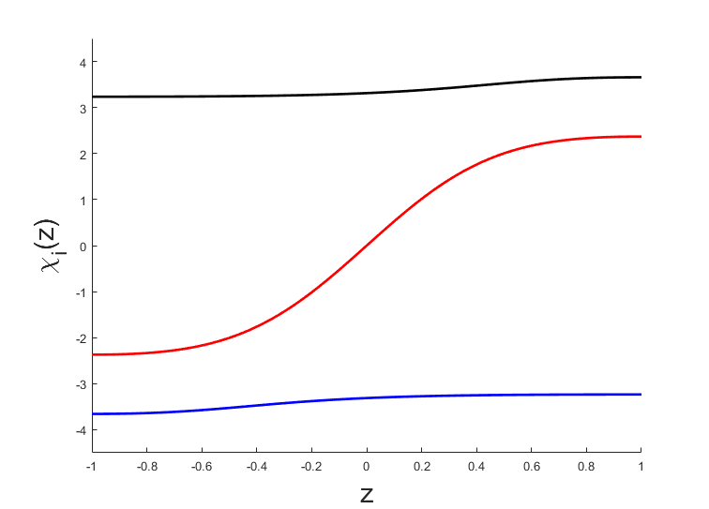

Paraméterek:
\alpha = 10.1515
r = 1.1
N = 200 (görbe felbontása)
$$z=\tanh\left(\frac{τ}{r}\right)$$

Slide 2
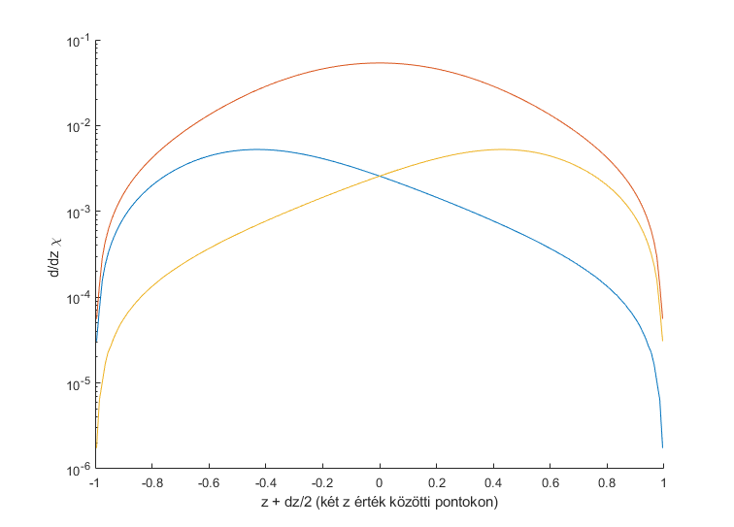
Deriváltgörbék a (z(i) + z(i+1))/2 helyen kiértékelve logaritmikus skálán
Ezen kis ‘r’ értékek mellett a görbe széleiben jóval kisebb a zaj.

Slide 3
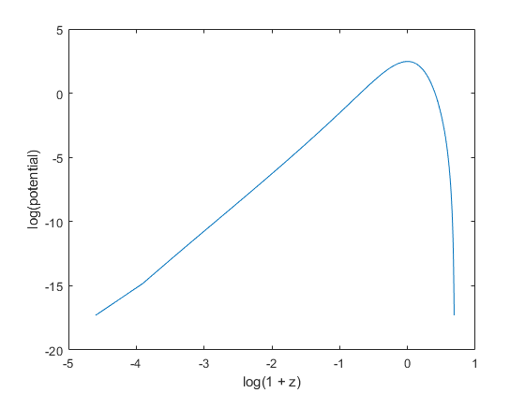
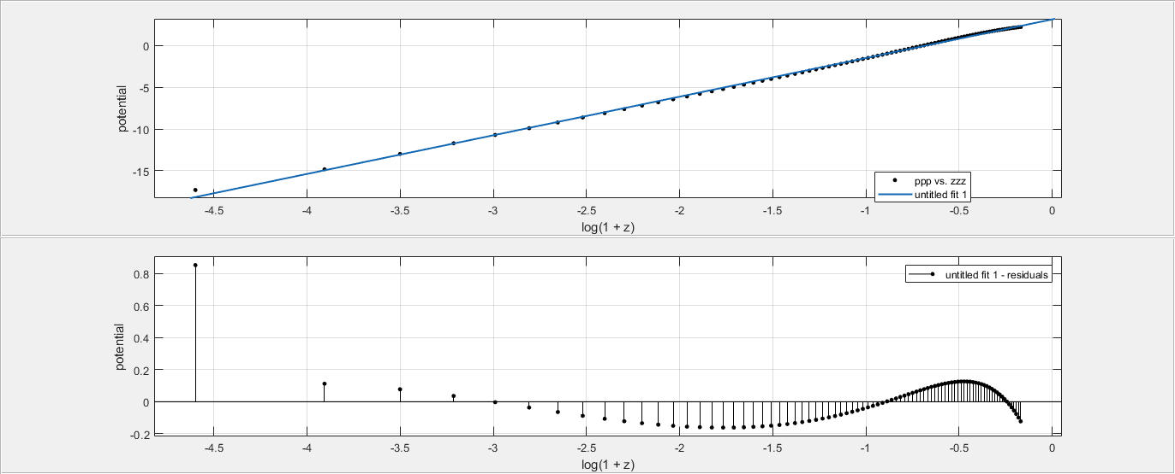
Log-log plot a hatás potenciál részéről (z=-1 pontot kivéve)
Log-log adatra tett egyenes illesztése
Meredeksége ≈ 4.6 ennél az alpha-nál.

